Slide 1









Slide 2





Abrir el corazón..
es apuntar a lo mas sublime
de cada ser,
reconociendo en los demás
Aquello que también
esta en nosotros.

Slide 3




Abrir el corazón..
Es ser sinceros
por encima de todos
los engaños que
nos hacen aparentar
ser fríos e invulnerables.

Slide 4




Abrir el corazón…
es amar incondicionalmente
la vida y los demás,
por encima de las dificultades.

Slide 5



Abrir el corazón …
Es llevar ese río de néctar
para poder saciar la sed
de cuantos seres
habitan este reino
de existencia.

Slide 6




Abrir el corazón..
es sembrar la semilla selecta
que hemos guardado
para el mejor momento
-AHORA-

Slide 7





Abrir el corazón …
es tocar a cada ser como
a las delicadas alas
de una mariposa.

Slide 8




Abre tú el corazón,
porque ese es el mejor maestro,
el que puede hacerte llegar
al conocimiento más profundo.

Slide 9

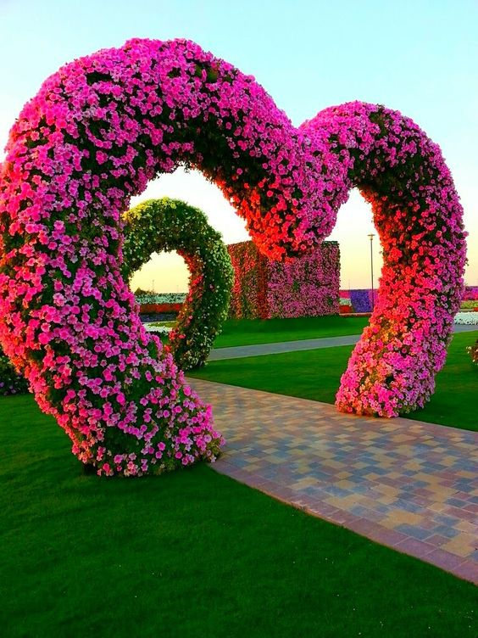




¡Qué siga lloviendo
en nuestros corazones,
para que nuestro jardín
se inunde de flores y amistad!

Slide 10









¿Te ha gustado?
Puedes ver más entrando
Aquí
Además puedes recibir powerpoints en tu correo electrónico suscribiéndote aquí:
Esta presentación powerpoint ha sido creada y compartida única y exclusivamente para mispps.com

